Slide 1

Curso Databricks de Inicio a Avanzado 360º

Slide 2
Indice de la Sesión
Databricks
  Claves de la Plataforma
  Databricks como Data Lakehouse
  Ecosistema de Datos
Clusters
  ¿Qué es?
  Modos de Acceso
  Tipos de Clusters
Arquitectura Databricks
  Objetos en Unity Catalog
  Nivel Organizativo en Databricks
Preparar Cuenta Free
DEMO
  Creacion de DFs y Tablas
  Exploración de datos con Spark
  Dbutils
  Dashboards Intro

Slide 3
DATABRICKS
Notes:
Vamos ahora con Unity Catalog….

Slide 4


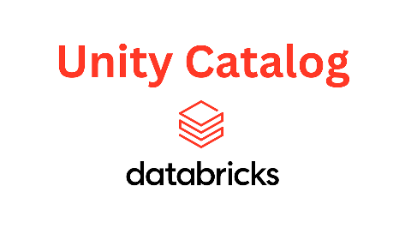
Databricks | Fundamentales
Motor distribuido de procesamiento que permite trabajar en paralelo sobre grandes volúmenes de datos, tanto batch como streaming.
Organiza el trabajo con Driver, Workers, Executors y DAGs,
Formato de almacenamiento que añade ACID, versionado, y esquema evolutivo sobre archivos Parquet.
Permite time travel, upserts, merges optimizados y data quality checks, ideal para pipelines medallion.
Sistema centralizado para gestionar seguridad, permisos, catalogación y lineage de datos entre diferentes Workspaces.
Permite gobernanza unificada con control de acceso a nivel de catálogo, esquema, tabla y columna (incluida datos sensibles/PII).
Notes:
Delta Lake en Databricks es la capa de almacenamiento que convierte los archivos de datos (como Parquet en Data Lake) en tablas transaccionales, confiables y gobernadas, aportando funcionalidades que antes solo tenían las bases de datos tradicionales.
En una frase clara:
Delta Lake es una tecnología que añade ACID, versionado, rendimiento y gobernanza sobre archivos de datos en un Data Lake.

Slide 5
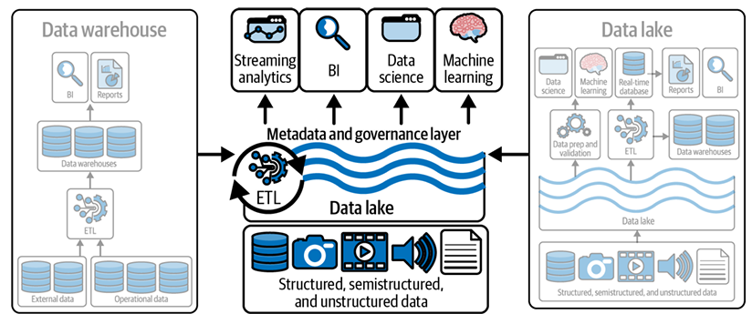
Databricks | Data Lakehouse
Data Warehouse
Pros:
1. Estructura clara y gobernabilidad
2. Ideal para BI y SQL tradicional
Cons:
1. Difícil manejar datos no estructurados (audio, video, texto)
2. No está pensado para Machine Learning ni ciencia de datos
3. Poco flexible ante grandes volúmenes o variedad de datos
Data Lake
Pros:
1. Escalable y económico (almacenamiento en bruto)
2. Acepta cualquier tipo de datos (estructurados o no)
Cons:
1. Sin control de calidad → puede volverse una "ciénaga de datos"
2. Bajo rendimiento para consultas
3. Mala integración con herramientas BI
4. No garantiza integridad ni transacciones
El Data Lakehouse es la evolución natural que:
1. Une lo mejor del Data Warehouse (gobierno, fiabilidad, rendimiento)
2. Con lo mejor del Data Lake (flexibilidad, diversidad, escalabilidad)

Slide 6







Databricks | Ecosistema de Datos I
ETLs
Data Warehouse
Business Inteligence
Data Cloud Storage
IA
Governance
Modern Data Ecosistem

Slide 7
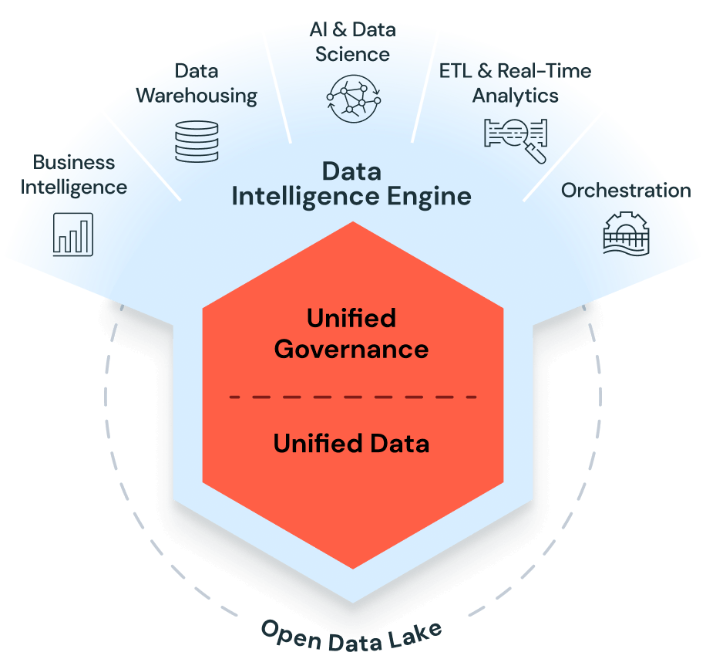
Databricks | Ecosistema de Datos II

Slide 8
CLUSTER
Notes:
Vamos ahora con Unity Catalog….

Slide 9
Clusters | Modos de Acceso
?
CLUSTER
Cluster
Conjunto de máquinas virtuales gestionadas por Databricks/Spark para ejecutar trabajos distribuidos.
?
Driver
Nodo que coordina el trabajo: planifica, optimiza, crea el DAG y envía tareas a los Workers.
Driver
Pandas
Cluster Manager
DAG
Node 1
Node 2
Node 3
Executor
Executor
Executor
Executor
Executor
Executor
Executor
Executor
Executor
CACHE
CACHE
CACHE
TASK
TASK
TASK
TASK
TASK
TASK
TASK
TASK
TASK
TASK
TASK
TASK
TASK
TASK
TASK
TASK
TASK
TASK

Slide 10





Clusters | Modos de Acceso
Single User Access Mode
Shared Access Mode
No Isolation Shared Access Mode
Solo una identidad puede usarlo: el propietario.
Autenticación y permisos controlados al 100% por Unity Catalog + IAM.
Ideal para seguridad alta, acceso a datos sensibles, ML, Service Principals.
Varias personas pueden usar el mismo cluster.
Cada notebook se ejecuta con la identidad real del usuario.
Permite colaboración y mantiene permisos individuales.
Todos los usuarios comparten la misma identidad técnica.
No hay control de credenciales individuales.
No soporta Unity Catalog ni passthrough.
=> Ejemplo de contexto:
"Estoy desarrollando un modelo de ML con acceso a datos sensibles: cluster Single User."
Ejemplo de contexto:
"Estamos editando notebooks en equipo y cada uno ve solo lo que tiene permiso—Shared Mode."
=> Ejemplo de contexto:
"Uso un cluster antiguo para pruebas rápidas con datos no sensibles."

Slide 11



Clusters | Tipos de Clusters
All-Purpose Clusters
JOB Clusters
Clusters Pools
SQL Warehouses
ideales para el desarrollo interactivo, las pruebas y la colaboración.
Espacio de trabajo compartido para crear y experimentar
diseñados específicamente para ejecutar tareas programadas o activadas.
Se activan para la tarea y se apagan automáticamente cuando terminan, lo que los hace ideales para ETL de producción.
una forma de precalentar los recursos informáticos para que los clústeres se inicien más rápido.
Perfectos para entornos con trabajos cortos frecuentes.
optimizados para consultas SQL y herramientas de BI.
Notes:
🔹 Clústeres multiuso: ideales para el desarrollo interactivo, las pruebas y la colaboración. Considérelos como su espacio de trabajo compartido para crear y experimentar.
🔹 Clústeres de tareas: diseñados específicamente para ejecutar tareas programadas o activadas. Se activan para la tarea y se apagan automáticamente cuando terminan, lo que los hace ideales para ETL de producción.
🔹 Pools de clústeres: no son un clúster en sí, sino una forma de precalentar los recursos informáticos para que los clústeres se inicien más rápido. Perfectos para entornos con trabajos cortos frecuentes.
🔹 Almacenes SQL: optimizados para consultas SQL y herramientas de BI como Power BI y Tableau. Computación de pago por segundo diseñada para paneles de control y análisis ad hoc.
💡 Consejo:
Utilice All-Purpose para el trabajo de desarrollo,
Job Clusters para la producción,
Pools para reducir el tiempo de arranque,
SQL Warehouses para BI.
Elegir sabiamente = mayor rendimiento + menor coste ✅

Slide 12
ARQUITECTURA
DATABRICKS
Notes:
Vamos ahora con Unity Catalog….

Slide 13
Arquitectura | Objetos en UC
Nivel 1 — Catálogo (máximo nivel de organización y gobernanza)Agrupa y aísla los recursos de datos a nivel corporativo. Normalmente refleja unidades organizativas, entornos (dev/test/prod) o dominios globales.
METASTORE
Nivel 2 — Esquema (espacio lógico de trabajo por proyecto o equipo) Subdivisión dentro del catálogo para organizar datos por caso de uso, área funcional o equipo de trabajo, aislando su contexto operativo.
CATALOG
SCHEMA
Nivel 3 — Objetos (donde realmente residen o se consumen los datos)
Elementos concretos dentro del esquema:
Tablas → datos estructurados gestionados por UC
Vistas → consultas reutilizables y gobernadas
Volúmenes → archivos crudos o semiestructurados en cloud storage
Funciones → lógica reutilizable para transformar o proteger datos
TABLE
VIEW
VOLUME
FUNCTION
Notes:
Comprender la estructura jerárquica de Unity Catalog es clave para organizar, asegurar y gobernar los datos:
desde el nivel global (catálogo), pasando por el espacio de trabajo lógico (schema), hasta los objetos concretos donde residen y se consumen los datos (tablas, vistas, volúmenes y funciones).
📝 ¿Cuándo usar varios metastores en una empresa?
Aunque lo recomendable es gestionar todo desde un único metastore (Unity Catalog), hay casos justificados donde tener más de uno es necesario:
🌍 Requisitos de residencia de datos
Cuando una empresa opera en varias regiones con leyes distintas (por ejemplo, GDPR en la UE), puede ser obligatorio mantener los datos en metastores separados por región.
🔐 Necesidad de aislamiento total
En grandes organizaciones con unidades de negocio independientes o altamente reguladas, puede ser necesario que cada una tenga su propio metastore para garantizar separación de permisos, políticas y administración.
☁️ Restricciones multicloud
Si la empresa opera en distintas nubes (AWS, Azure, GCP), y hay restricciones que impiden compartir un único metastore entre nubes, se puede asignar uno por proveedor cloud.
🧪 Entornos críticos de prueba o seguridad
Para ciertos entornos de sandbox, pruebas sensibles o desarrollo aislado, puede tener sentido usar un metastore separado, aunque no es lo habitual.
📌 Conclusión:
Usar múltiples metastores es posible, pero debe ser una decisión estratégica bien justificada. Siempre que se pueda, se recomienda mantener un modelo centralizado con un único metastore para simplificar la gobernanza.

Slide 14
Arquitectura | Nivel Organizativo en Databricks
ORGANIZATION
One to many
One to many
One to many
One to many
ACCOUNT
WORKSPACE
CLUSTER
JOBS
Notes:
🔹 Organization (Organización)
Es la entidad global de Databricks. Agrupa todas tus cuentas y permite la administración centralizada. Representa a la empresa
🔹 Account (Cuenta de Databricks)
representación lógica que recoge: facturación, auditoría, conf a nivel corporativo
🔹 Workspace
Es el entorno donde realmente trabajan los usuarios: notebooks, clusters, dashboards, repos, jobs, tablas, etc.
🔹 Cluster
Es el conjunto de máquinas donde se ejecuta el trabajo distribuido de Spark (nodos driver + workers).
Un Workspace puede lanzar múltiples clusters, cada uno configurado para distintos usos:
🔹 Jobs
Son automatizaciones: ejecuciones programadas o bajo demanda de notebooks, scripts, pipelines o flujos multitarea

Slide 16
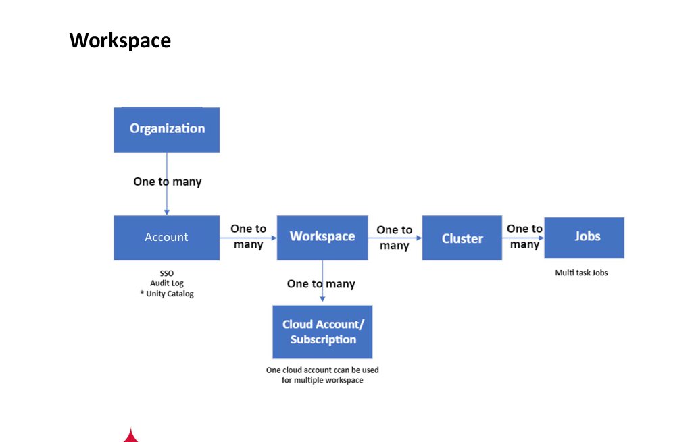

Slide 17
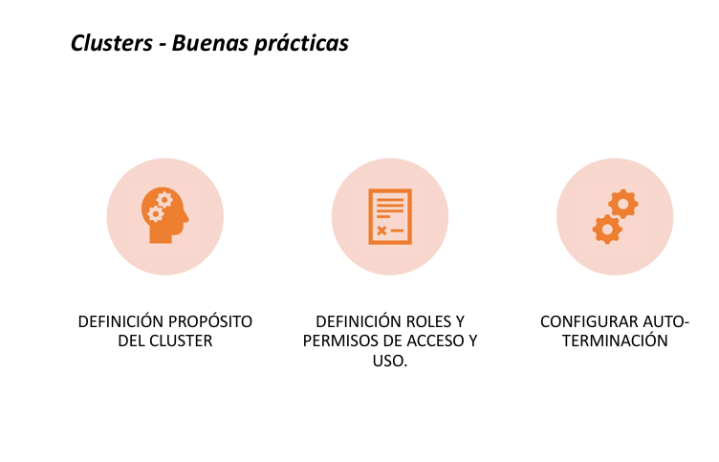

Slide 18
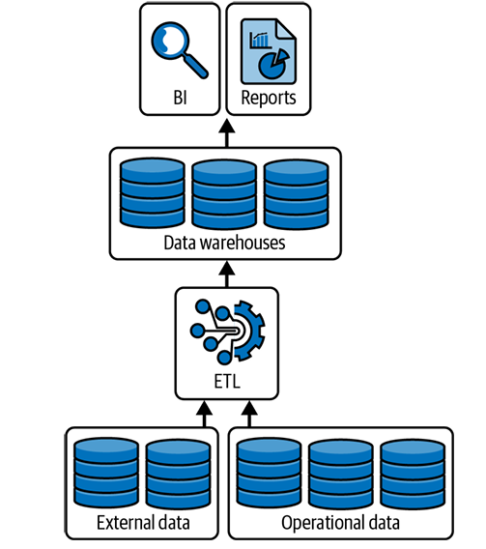
Databricks | Fundamentales
Data Warehouse
✅Pros:
1. Estructura clara y gobernabilidad
2. Ideal para BI y SQL tradicional
❌Cons:
1. Difícil manejar datos no estructurados (audio, video, texto)
2. No está pensado para Machine Learning ni ciencia de datos
3. Poco flexible ante grandes volúmenes o variedad de datos

Slide 19
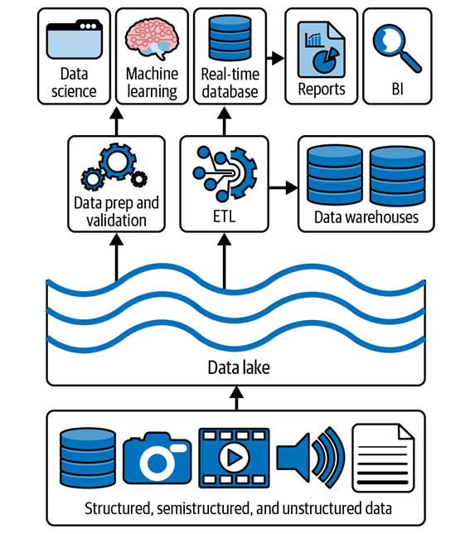
Delta Lake| Data Lake
Data Lake
✅ Pros:
1. Escalable y económico (almacenamiento en bruto)
2. Acepta cualquier tipo de datos (estructurados o no)
❌Cons:
1. Sin control de calidad → puede volverse una "ciénaga de datos"
2. Bajo rendimiento para consultas
3. Mala integración con herramientas BI
4. No garantiza integridad ni transacciones

